Slide 1
Мастер-класс
«Учимся сочинять синквейн»
МБДОУ №15
воспитатель:Щельникова С.С.

Slide 2
Цель мастер-класса:
Обучение педагогов ДОУ составлению дидактического синквейна с целью применения данной технологии в работе с детьми старшего дошкольного возраста.
План проведения:
I. Теоретическая часть:
— Что такое «Синквейн».
— Актуальность «Синквейна»;
— Научная концепция и правила составления «Синквейна».
II. Практическая часть:
— Самостоятельная работа педагогов по составлению синквейна.
— Обсуждение полученных результатов.
III. Подведение итогов.

Slide 3
Слово «Синквейн» происходит от французского слова «cinq»-пять.
Это стихотворение, состоящее из пяти строк.
У него есть свои правила написания и нет рифмы.

Slide 4
Актуальность использования синквейна
Новая технология
Способствует обогащению и актуализации словаря;
Является диагностическим инструментом;
Носит характер комплексного воздействия;
Имеет игровую направленность;
Простота.

Slide 5
Правила составления синквейна
Первая строка – заголовок, тема синквейна, состоит она из одного слова – имени существительного.
Вторая строка – два прилагательных, которые раскрывают данную тему.
Третья строка – три глагола, описывающих действия, относящиеся к теме.
Четвёртая строка – предложение, фраза, в которой человек высказывает своё отношение к теме.
Пятая строка – одно слово (ассоциация, синоним), характеризующее суть предмета или объекта
Чёткое соблюдение правил написания синквейна не обязательно.

Slide 6
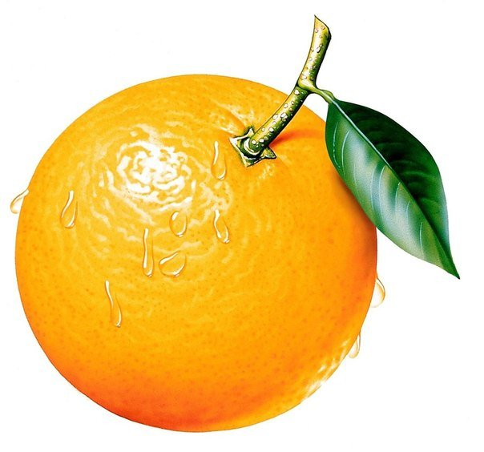
Коллективное составление синквейна
АПЕЛЬСИН.
КРУГЛЫЙ. ОРАНЖЕВЫЙ.
ВИСИТ. РАСТЕТ. ЗРЕЕТ.
Я ЛЮБЛЮ АПЕЛЬСИНОВЫЙ СОК.
ФРУКТ.

Slide 7
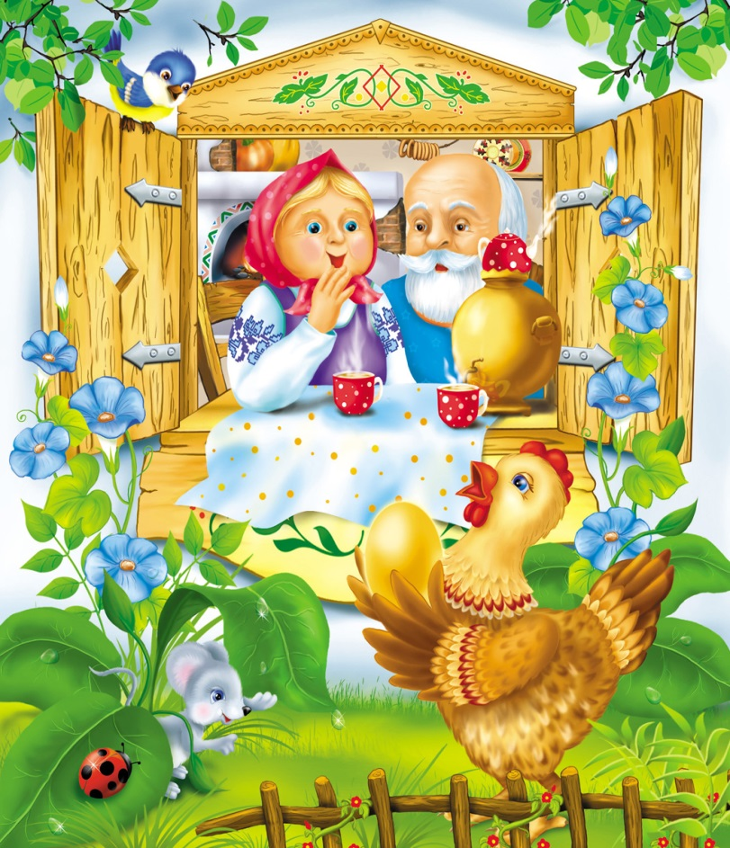
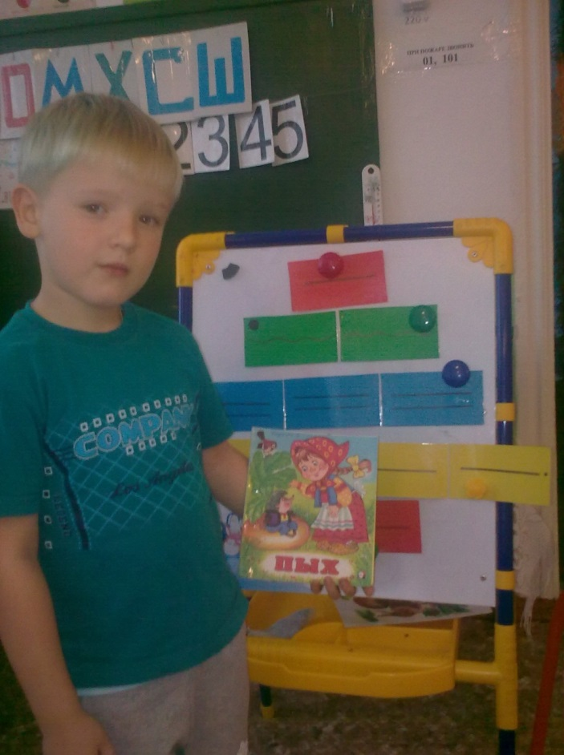
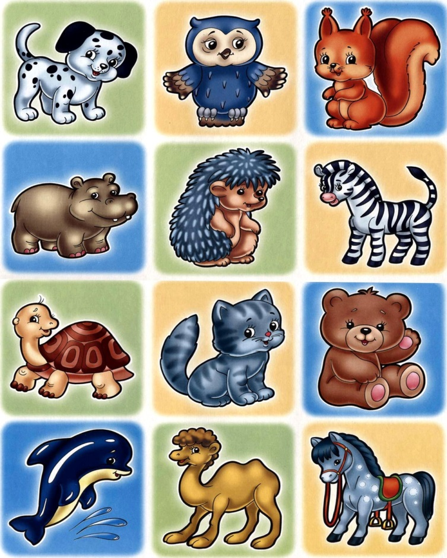
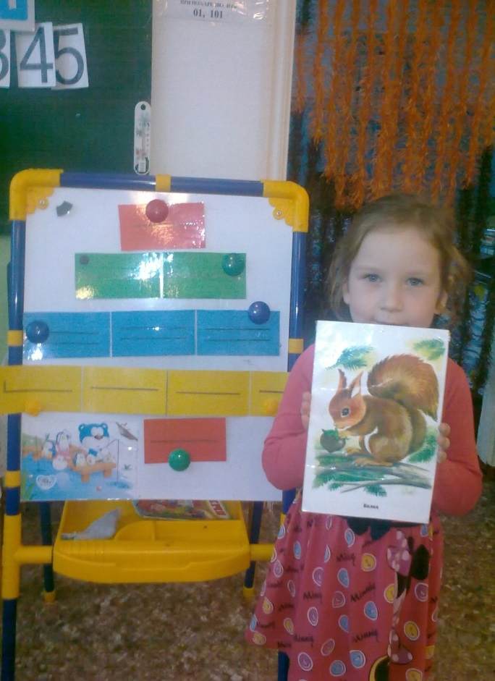
Синквейн
по произведению
по картинке

Slide 8
Педагогическая ценность.
Обогащает словарный запас.
Учит формулировать идею (ключевую фразу).
Позволяет почувствовать себя хоть на мгновение творцом.
Получается у всех.
Активизирует и развивает мыслительную деятельность.

Slide 9

Спасибо за внимание!

